Slide 1


La creatividad y el proceso creativo
Elaboró: Dra. Linda Emi Oguri Campos
Unidad de Aprendizaje: Bases para el Diseño
Créditos 12
Unidad 1 Introducción al pensamiento creativo-proyectual
Universidad Autónoma del Estado de México
Facultad de Arquitectura y Diseño
Licenciatura en Diseño Industrial
Mayo 2020

Slide 2
Índice
3
Objetivo
Introducción
Definiendo la creatividad
Definición del proceso creativo
Diversos modelos del proceso creativo
A manera de conclusión: la importancia de la creatividad en el diseñador industrial
Bibliografía
4
7
18
2
2
3
6
14
33
39
42
25
32
39

Slide 3
Objetivo
Conocer y comprender los conceptos de creatividad y proceso creativo para desarrollar habilidades del pensamiento en el acto de diseñar

Slide 4
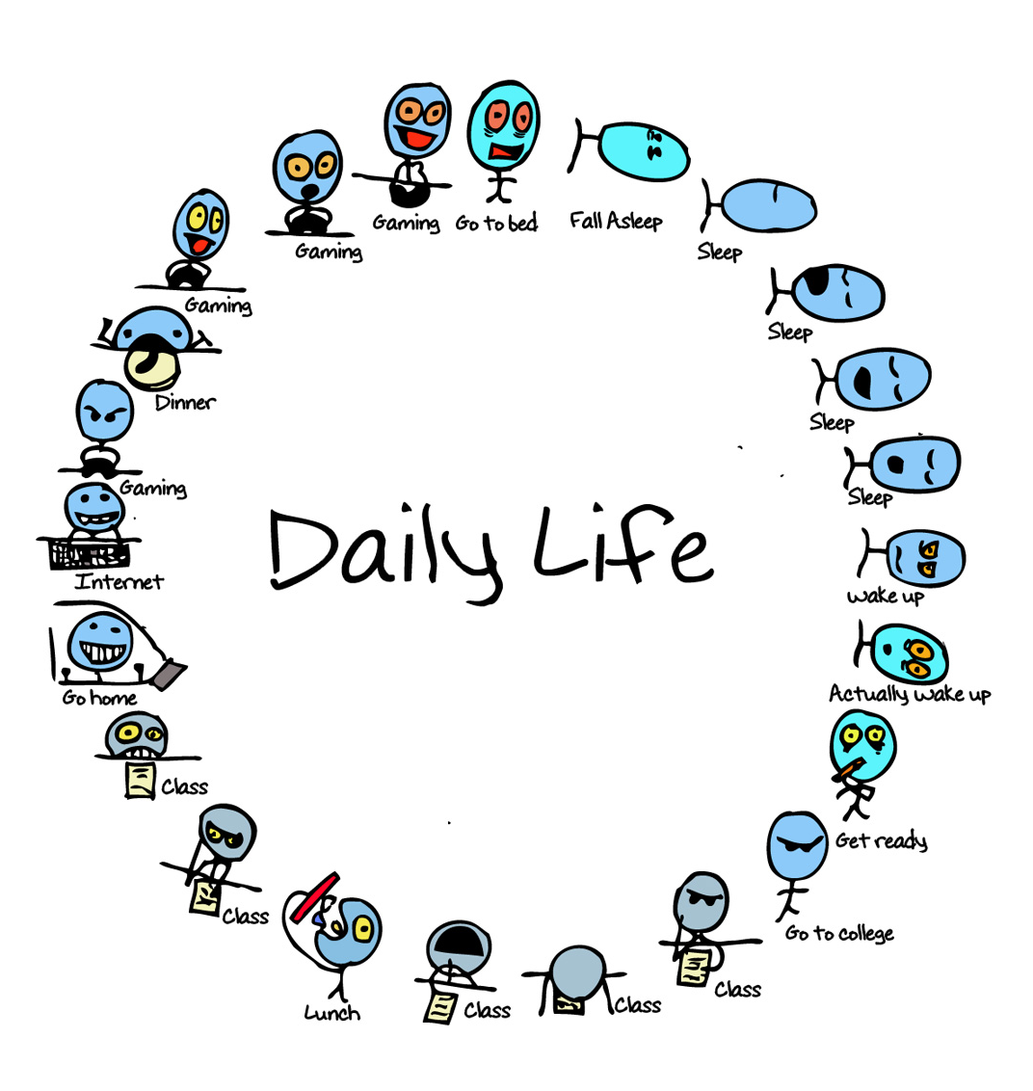
Introducción
La creatividad forma parte de nuestra vida cotidiana, no solamente tiene que ver con las cosas que creamos si no como resolvemos día a día los problemas que enfrentamos.

Slide 5
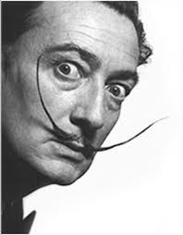
Introducción
A veces se considera que la creatividad es tarea de aquellas personas que poseen un talento natural especial o poseen cierta dosis de locura. Esta es una creencia errónea.
La creatividad nos ayuda en todas las actividades que realizamos, nos permite adelantarnos y buscar más allá de las pautas conocidas o los caminos establecidos, nos posibilita lograr cambios.

Slide 6
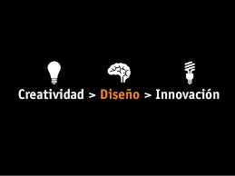
Introducción
En el diseño industrial, resulta imprescindible abordar el tema de la creatividad y el pensamiento creativo, como base fundamental del quehacer del diseñador.

Slide 7
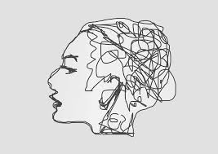
Definiendo la creatividad
Las principales teorías de la creatividad han sido desarrolladas en el campo de la psicología, pues es dentro de nuestro pensamiento donde se lleva cabo.
En las últimas décadas se han desarrollado diversos estudios para comprender y desarrollar las capacidades del individuo, en los que se evidencia la importancia del pensamiento creativo, sobre todo en el momento de resolver un problema.

Slide 8
Definiendo la creatividad
Desde el punto de vista del psicólogo Torrance define el pensar creativo como:
“El procesos de intuir vacío o elementos necesarios que faltan; de formar ideas o hipótesis acerca de ellos, de someter a prueba estas hipótesis y de comunicar los resultados; posiblemente para modificar y someter de nuevo a prueba las hipótesis…
Esta actividad creadora mental, ha sido también definida como la iniciativa que se manifiesta en la habilidad de uno a abandonar la secuencia normal del pensamiento, para pasarse a una secuencia totalmente distinta pero productiva.” (Torrance, 1977)

Slide 9

Definiendo la creatividad
Joy Paul Guilfort es uno de los pioneros en el estudio de la creatividad, es un psicólogo estadounidense, fue el primero en referirse a la creatividad como una característica independiente a la inteligencia (cociente intelectual).
Para él la creatividad es “en sentido limitado, se refiere a las aptitudes que son características de los individuos creadores, como la fluidez, la flexibilidad, la originalidad y el pensamiento divergente”. (La Fundació Privada per a la Creativació, 2015)

Slide 10

Definiendo la creatividad
El pensamiento convergente es aquel orientado a la solución convencional de un problema, situación o reto, está vinculado con la resolución de problemas para los que existe una respuesta única u objetivo predeterminado, cuya obtención viene determinada por la información base que se posee.

Slide 11

Definiendo la creatividad
Mientras que el pensamiento divergente elabora con criterios de singularidad, imaginación y flexibilidad.
El pensamiento divergente es el que ayuda a generar nuevas ideas o conceptos, de apertura, y el convergente logra que los razonamientos se focalicen hacia una idea. (Repensadores, 2014)

Slide 12
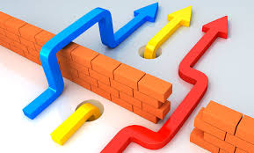
Definiendo la creatividad
Para el psicólogo Edward de Bono, la creatividad se encuentra en el pensamiento lateral, que es una clase de pensamiento que no es lineal ni secuencial ni lógico.
El pensamiento lateral (muy parecido al pensamiento divergente) implica cambiar nuestro modo de percibir y nuestros conceptos para que, en lugar de discurrir a lo largo de una pauta conocida, la atravesemos y la eliminemos momentáneamente para regresar al punto de partida a través de un camino o pauta nuevos.

Slide 13

Definiendo la creatividad
El pensamiento lateral está íntimamente relacionado con los procesos mentales de la perspicacia, la creatividad y el ingenio.
Se trata de una forma definida de aplicar la mente a un tema o problema dado, oponiendo nueva información con ideas antes conocidas, obteniendo así una modificación de la idea antigua como resultado de los nuevos conocimientos. (De Bono, 1984).

Slide 14

Definiendo la creatividad
El psicólogo Mihaly Csikszentmihalyi es creador de un modelo de sistemas para la creatividad, quien propone dos grandes razones para estudiar la creatividad:
Los resultados de la creatividad enriquecen la cultura y de ese modo mejoran indirectamente la calidad de nuestras vidas.
A partir de conocer la creatividad podemos aprender cómo hacer más interesantes y productivas nuestras propias vidas. (Pascale, 2005)

Slide 15
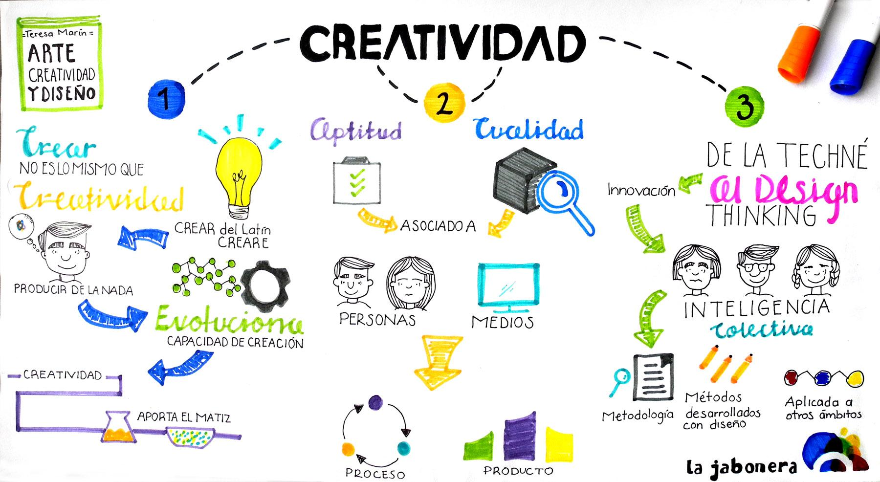
Definiendo la creatividad
Al respecto de la creatividad Robert J. Sternberg, psicólogo cognitivo, Indica que:
“La creatividad incluye la confluencia de seis elementos relacionados entre sí: aptitudes intelectuales, conocimientos, estilos de pensamiento, personalidad, motivación y contexto. La creatividad, verdaderamente, es una decisión. La persona creativa piensa de una manera diferente”. (Villamizar Acevedo, 2012)

Slide 16
Definiendo la creatividad
Mauro Rodríguez en su libro Manual de creatividad, plantea que:
“…la creatividad más que una agudeza intelectual o que una habilidad, es la actitud ante cualquier situación o aspecto de la vida, y contrapone a la creatividad lo que es un hábito, diciendo que el hábito es repetición, la creatividad es cambio.
El hábito es lo conocido, la creatividad es lo nuevo. El hábito es la seguridad, la creatividad es el riesgo. El hábito es lo fácil, la creatividad es lo difícil. El hábito es la inercia, la creatividad es el esfuerzo.” (Corujo Quesada, Borges Gutiérrez, & Rodríguez Izquierdo)

Slide 17
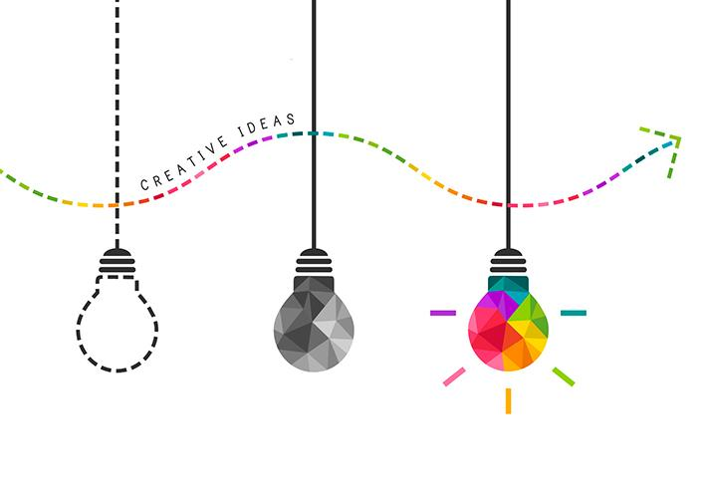

Slide 18
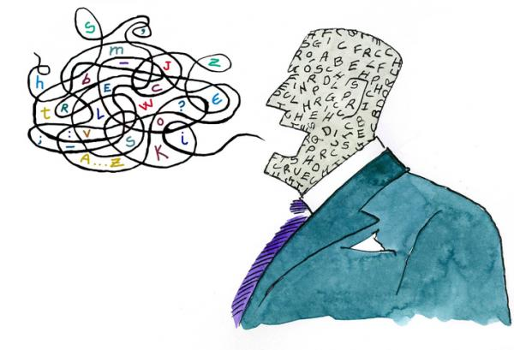
Definición del proceso creativo
El proceso creativo no es un concepto nuevo, aunque en 1908 se publicó por primera vez algo al respecto, no ha sido posible construir un cuerpo de conocimiento unificado de él, debido a que existe aún muchas preguntas respecto al proceso creativo que permanecen abiertas.

Slide 19

Definición del proceso creativo
De acuerdo con Hammershoj (2014), “el proceso creativo ha sido representado históricamente como inspiración divina, intuición del genio y mecanismos inconscientes, es decir, como un proceso místico del que se desconoce su funcionamiento”; no obstante, concluye que en la actualidad no existe un consenso con respecto a la conceptualización del proceso creativo. (Bravo Ibarra, Serrano, Rico Guerrero, & Lozano Ramírez, 2016)

Slide 20



Definición del proceso creativo
El proceso creativo puede abordarse desde diferentes enfoques, uno de los principales indica que se puede se visto como proceso mental o actividad material.

Slide 21
Definición del proceso creativo
El proceso creativo como proceso mental, está relacionado con diferentes aspectos cognitivos del individuo, como representaciones mentales, procesos intelectuales y habilidades del pensamiento, tiene que ver con estilos de pensamiento intuitivo o lógico.
En este sentido, algunos autores sugieren la presencia de la inspiración como elemento emotivo indispensable del proceso creativo que conducen a la generación de ideas, mientras que otros autores también señalan que el proceso creativo se fundamenta en la motivación intrínseca o extrínseca. (Bravo Ibarra, Serrano, Rico Guerrero, & Lozano Ramírez, 2016)

Slide 22

Definición del proceso creativo
Como actividad material el proceso creativo tiene que ver con la articulación entre las funciones psicológicas y su externalización, es decir, no solo la materialización de los procesos cognitivos y emocionales sino que se enfatiza la importancia del desarrollo tangible de las ideas. (Zhang, Zhang, & Song, 2015)
Bajo este enfoque, el proceso creativo debe desarrollar productos, ideas, problemas o soluciones a problemas, de formas innovadoras, útiles, apropiadas, significativas, valiosas en incluso sorprendentes.

Slide 23

Definición del proceso creativo
Lubart (2001) agrega que dichas soluciones además deben ser adaptables y considera que deben ser nuevas, apropiadas e impactantes deforma que evoquen en las personas la intención de adquirirlas, adoptarlas, utilizarlas y apreciarlas.

Slide 24
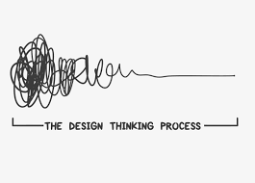
Definición del proceso creativo
Es de precisar que el proceso creativo se caracteriza por la presencia de etapas NO LINEALES e iterativas, orientadas a la generación, selección, evaluación, elaboración o transformación de ideas. (Chan, 2015) donde sucede una aplicación consciente de la habilidad creativa de las personas y la inclusión del mundo social y material a un tipo de producción creativa.

Slide 25

Diversos modelos del proceso creativo
El modelo propuesto por Guilford para ilustrar las fases del proceso creativo de manera generalizada consiste en:
1. Primero, se despierta y dirige la atención hacia un problema,
2. Segundo, se percibe el problema y se le da estructura
3. y finalmente, se generan ideas a través de pensamiento divergente y convergente.

Slide 26
Diversos modelos del proceso creativo
El modelo de Wallas que hasta el momento es un referente en el contexto científico (Lubart, 2001) indica las siguientes etapas:
Preparación: Identificación y definición del problema, así como la recolección de información. Es un proceso consciente que depende de las habilidades analíticas y la educación del individuo.
Incubación: Asociación inconsciente de la información recopilada en la etapa anterior, se presenta cuando se abandona temporalmente el trabajo en el problema.
Iluminación: Momento en que una idea (solo una) que resuelve el problema llega repentinamente a la mente.
Verificación: Trabajo consciente de evaluación, refinamiento y desarrollo de la idea.
preparación
incubación
iluminación
verificación

Slide 27
Otro modelo del proceso creativo enfocado a la actividad como el planteado por Botella (2013) se estructura de la siguiente manera:
1. Idea o Visión: Puede ser desencadenada por una imagen o sonido que le permite al artista “madurar” el pensamiento que ha tenido desde algún tiempo. Este proceso no es solo personal sino también interpersonal, donde la visión de terceros es requerida como referente.
2. Documentación y Reflexión: Etapa de “incubación” en la que los artistas necesitan recolectar más información sobre los materiales y tecnología requeridos para llevar su visión o idea a la realidad.
3. Primeros Bocetos: Allí se busca proporcionarle al proyecto una visión material o tangible.
Idea o visión
Documentación y reflexión
Primeros bocetos
Pruebas de las ideas
Objetos provisionales
series

Slide 28
Idea o visión
4. Pruebas de las Ideas: Es una etapa de evaluación que se da como resultado de la reflexión y trabajo preliminar del artista. Estas pruebas se realizan con diferentes materiales y se busca la opinión de colaboradores cercanos al proceso
5. Objetos Provisionales: son borradores muy cercanos al objeto final. Esta etapa requiere de trabajar en los detalles del trabajo, perfeccionando las características y ajustándolas al contexto.
6. Series: En este momento se pueden realizar algunas variaciones sobre la visión final del proyecto, además está altamente influenciada por las emociones del artista y en algunos casos la búsqueda de aceptación del entorno
Documentación y reflexión
Primeros bocetos
Pruebas de las ideas
Objetos provisionales
series

Slide 29
Para Sadler-Smith (2015), en la literatura se ha omitido la etapa de Insinuación o Indicación que conecta a la Incubación e Iluminación, a pesar de que Wallas le dedica parte importante de su trabajo para su explicación. Para él, el proceso creativo descrito por Wallas inicia con:
1. La Preparación, etapa de pensamiento consciente, voluntario y regulado en la que se investiga el problema en todas las direcciones.
2. A continuación se avanza a la Incubación durante tiempos de relajación mental o de trabajo en otros problemas, en esta etapa se presenta una serie de eventos mentales inconscientes e involuntarios que buscan solucionar el problema.
preparación
incubación
insinuación
iluminación
verificación

Slide 30
preparación
3. En la Insinuación o Indicación se manifiesta un estado intermedio entre consciencia y no consciencia, una consciencia en aumento, en la que el individuo percibe que la solución llega de forma inminente a su mente a pesar de no tener claro cuál vaya a ser. Es una manifestación de un creciente tren de asociación que puede llegar al punto de consciencia a diferentes velocidades y por lo tanto durar diferentes cantidades de tiempo.
incubación
insinuación
iluminación
verificación

Slide 31
preparación
4. De esta manera el proceso continúa hacia la etapa de Iluminación, un momento particular corto y repentino, en el que aparece una idea junto a los eventos sicológicos que la acompañan.
5. Finalmente, el proceso culmina nuevamente con un trabajo consciente y voluntario durante la etapa de Verificación, en la que se evalúa el nuevo estado de la situación inicial, las fortalezas o debilidades de la idea respecto a utilidad y viabilidad para su posterior refinamiento y desarrollo.
incubación
insinuación
iluminación
verificación

Slide 32
A manera de conclusión…
La importancia de la creatividad en el diseñador industrial
La importancia de la creatividad en el diseño es fundamental, es el elemento articulador de nuestras capacidades mentales y las ideas materializadas.
La creatividad es una habilidad mental que es preciso cultivar, para lo cual es necesario ser flexibles y saber adaptarse a nuevas situaciones. Si bien, la idea que se forma en el proceso creativo, es una propuesta Ideal, el diseñador debe ser capaz de adaptarla a su propia realidad.
ideal
real

Slide 33
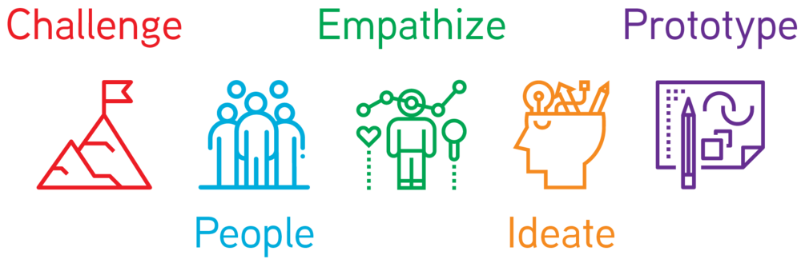
La importancia de la creatividad en el diseñador industrial
La creatividad aplicada a la solución de los problemas encontrados durante el proceso de diseño es una competencia fundamental en el diseñador, pues este, además de afrontar los retos productivos y tecnológicos debe dar respuestas coherentes a todas las circunstancias encontradas en la relación hombre-objeto.

Slide 34

La importancia de la creatividad en el diseñador industrial
El diseño, como muchas otras profesiones, son resolutotas de problemas, para lo cual debe tenerse en cuenta la comprensión clara del problema que se tiene que solucionar, así como de una vasta documentación del mismo, con lo que el diseñador estará más capacitado para relacionar los elementos fundamentales que implica su propuesta de diseño.

Slide 35
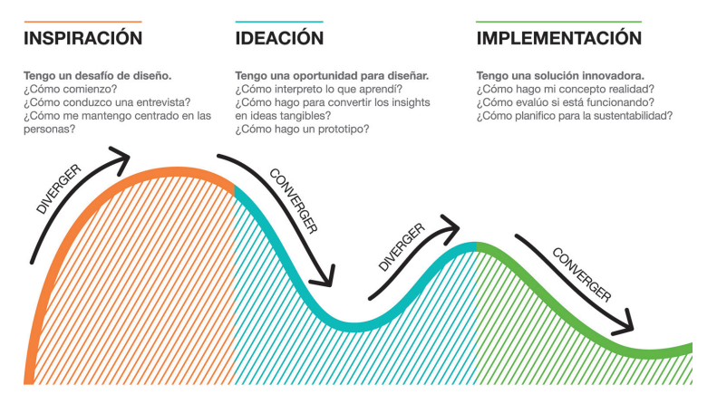
Es preciso que el diseñador comprenda que la creatividad es su potencial transformativo de la realidad, el proceso creativo que tenga, se basa en sus procesos cognitivos y la manera en cómo los comunica fuera de él.
En el diseño industrial, el usuario se convierte en el centro del proceso creativo así como la experimentación iterativa de las posibles soluciones.

Slide 36
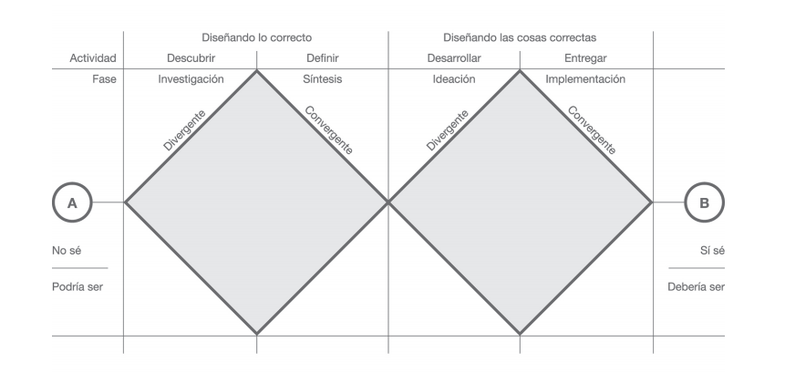
problema
solución

Slide 37
La importancia de la creatividad en el diseñador industrial
El proceso creativo del diseño se ha convertido en objeto de atención para diferentes investigadores porque destaca en el uso de numerosos herramientas facilitadoras que estimulan el pensamiento visual como forma de comunicación y la colaboración y co-creación como estrategias que favorecen de retroalimentación, ambos dentro del proceso creativo.

Slide 38
La importancia de la creatividad en el diseñador industrial
La creatividad y el proceso creativo son conceptos que han generado interés desde diversas perspectivas, por lo que existen numerosas aproximaciones teóricas y metodológicas al respecto, así como existe una gran proliferación de herramientas que facilitan el proceso creativo, las cuales es preciso conocer con mayor detalle.

Slide 39
Bibliografía
Botella, M., Glaveanu, V., Zenasni, F., Storme, M., Myszkowski, N., Wolff, M., & Lubart, T. (2013). How artists create: Creative process and multivariate factors. Learning and Individual Differences, 26, 161– 170.
Chan, J., Bruce, J., & Gonsalves, R. (2015). Seeking and finding: Creative processes of 21st century painters. Poetics, 48, 21–41. http://doi.org/10.1016/j.poetic.2014.11.001
La Fundació Privada per a la Creativació. (19 de 03 de 2015). Definición de cratividad por varios autores. (CESW, Productor) Obtenido de Fundación privada para la creativación: https://www.fundaciocreativacio.org/es/blog/el-blog-creativador/definicion-de-creatividad-por-varios-autores/
Corujo Quesada, R. M., Borges Gutiérrez, H. A., & Rodríguez Izquierdo, N. J. La creatividad artística. Fundamentos teóricos y psicológicos desde lo pedagógico. Integra Educativa , IX (1).
Csikszentmihalyi, M. (Septiembre-Octubre de 1997). Felicidad y Creatividad. The Futurist .

Slide 40
Bibliografía
Bravo Ibarra, E. R., Serrano, L. F., Rico Guerrero, J. F., & Lozano Ramírez, L. (2016). Proceso creativo: definición, modelos y dominios de interés. Una revisión de literatura. Acta del V Congreso Internacional de Gestión Tecnológica e Innovación (págs. 1-27). Bucaramanga: Comunidad Colombiana de Gestión Tecnológica.
De Bono, E. (1984). El pensamiento creativo. México: paidós.
Pascale, P. (2005). ¿Dónde está la creatividad? Una aproximación al modelo de sistemas de Mihaly Csikszentmihalyi . Arte, Individuo y Sociedad , 17, 61-84.
Repensadores. (28 de 11 de 2014). $ escuelas de pensamiento creativo. Recuperado el 11 de 04 de 2020, de Creatividad para repensar producto, servicios, organizaciones y territorios: http://repensadores.es/4-escuelas-de-pensamiento-creativo/
Torrance, E. P. (1977). Educación y capacidad creativa. (J. Piqué, Trad.) Madrid, España : Ediciones Morova.
Villamizar Acevedo, G. (2012). La creatividad desde la perspectiva de los estudiantes universitarios. (UAM, Ed.) REICE. Revista Iberoamericana sobre Calidad, Eficacioa y Cambio en Educación. , 10 (2).

Slide 41
Bibliografía
Lubart, T. (2001). Models of the Creative Process : Past , Present and Future. Creativity Research Journal, 13(3), 295–308.
Sadler-Smith, E. (2015). Wallas’ Four-Stage Model of the Creative Process: More Than Meets the Eye? Creativity Research Journal, 27(4), 342–352. http://doi.org/10.1080/10400419.2015.1087277

